Slide 1
Морфологія
Лекція 3

Slide 2
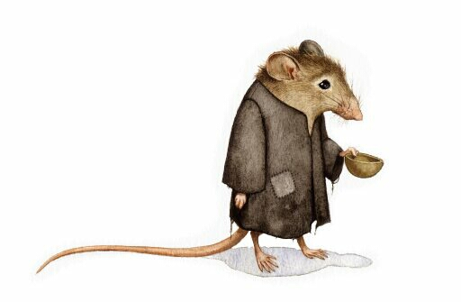
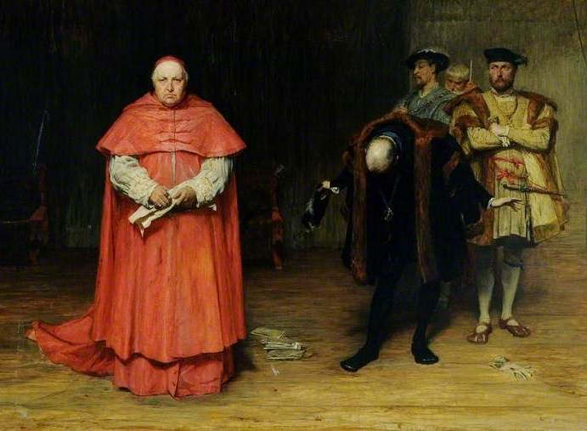
church mouse
churchman

Slide 3
The farmer kills the duck.
The hairy farmer always kills all the old ducks.
Cлово – це мінімальна вільна форма.

Slide 4
Прості слова | Складні слова
farm | farmer = farm + er
kill | kills = kill + s
duck | duckling = duck + ling

Slide 5
В юпікській мові ескімосько-алеутської мовної родини (Аляска) слово може відповідати англійському реченню:
kaipiallrulliniuk «ці двоє були очевидно дуже голодними»
kai- -pia- -llru- -llini- -u- -k
бути голодним дуже минулий час очевидно твердження вони двоє

Slide 6
Аломорфи – позиційні варіанти морфем
kill-s /z/
take-s /s/
touch-es /iz/
kiss-ed /t/
kill-ed /d/
patt-ed /id/

Slide 7
Додаткова дистрибуція:
a /ǝ/ -----------------------------------------an /æn/
Вільне варіювання:
exit /ɛgzit/ ----/ɛksit/
off /ɔ:f/ --------/ɒf/

Slide 8
un-wise-ly
Морф — конкретний лінійний представник морфеми, узагальненої абстрактної одиниці мови, один із формальних її різновидів, що встановлюється при поділі текстового слова.
Морфема --- морф --- аломорф

Slide 9
Вільні та зв’язані морфеми
The farmer kills the duck.

Slide 10
Зв’язані морфеми
префікс
суфікс АФІКСИ
інфікс
В тагальській мові на Філіппінах:
інфікс –in- зі значенням минулого часу:
ib-in-igay «дав» / ibigay «давати».

Slide 11
Морфема може мати вільний та зв’язаний аломорфи:
not має вільну форму /nɒt/
та зв’язану форму /nt/:
he is not going
he isn’t going

Slide 12
Лексичні морфеми
ВІЛЬНІ
англ. farm, kill, happy, book
укр. рід, стіл, дар
ЗВ’ЯЗАНІ
корені: відняти, підняти, розняти
дериваційні афікси:
bake+-er = baker
boil+ -er= boiler
-ish: childish
-ic: alcoholic
-ful: tearful
-ly: precisely

Slide 13
Корінь + дериваційний афікс = основа слова
help + -ful = helpful + un- = unhelpful + -ness = unhelpfulness

Slide 14
Граматичні морфеми
ВІЛЬНІ:
службові слова – сполучники, прийменники, артиклі: and, but, by, in, on, not, the, a тощо
ЗВ’ЯЗАНІ (флексії, формоутворюючі афікси)
serv-i cōnsul-em audi-unt
раб-наз. мн. консул – знах. одн. чути-тепер.час 3 ос. мн.
«Раби чують консула»

Slide 15
Граматичні морфеми
cōnsul serv-ōs audi-t
консул- наз. одн. раб-знах. мн чути-тепер. час 3 ос. одн.
«Консул чує рабів»

Slide 16
Клітики
I’ve
I’m
the king of England’s

Slide 17
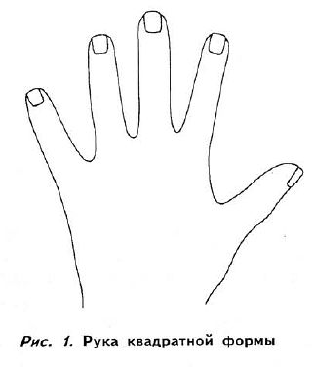
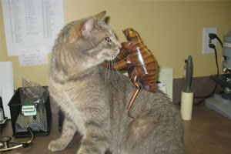
Три типи зв'язаних морфем
флексія
(словозмінний, формоутворюючий афікс)
дериваційний
(словотвірний) афікс
клітика

Slide 18
Підсумкова таблиця видів морфем
 | Вільні | Зв’язані
Лексичні | самостійні слова з лексичним значенням (повнозначні слова) man, dog, love, run | зв’язані лексичні корені та основи укр. відняти, підняти, розняти дериваційні морфеми англ. –er, -ion
Граматичні | службові слова англ. of, the, not, under | клітики англ. ‘s, ‘ve, n’t флексії англ. –ed, -s

